Slide 1
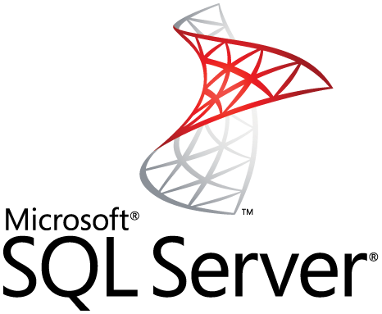
SQL Server
Administración de Basa de Datos
Con SQL Server
Docente: Luis A. San Martin H.

Slide 2
SISTEMA DE GESTIÓN DE BASE DE DATOS “SGBD” (DATABASE MANAGEMENT SYSTEM “DBMS”)
Un Sistema Gestor de base de datos (SGBD) es un conjunto de programas que permiten crear y mantener una Base de datos.
Asegurar su integridad y confidencialidad.
El SGBD se dedica a servir de interfaz entre la base de datos y el usuario y las aplicaciones que la utilizan.
Su propósito es el de manejar de manera clara, sencilla y ordenada un conjunto de información
Se compone de un lenguaje de definición de datos, de un lenguaje de manipulación de datos.

Slide 3
El SGBD incorpora como herramienta fundamental dos lenguajes.
El lenguaje de definición de datos
(Data Definition Language) provee de los medios necesarios para definir los datos con precisión, especificando las distintas estructuras (créate, alter, drop, truncate)
El lenguaje de manipulación de datos
(Data Manipulation Language) es el encargado de facilitar a los usuarios el acceso y manipulación de los datos y se encarga de la recuperación de los datos almacenados (insert, update, delet, select).

Slide 4
CARACTERÍSTICAS.
Abstracción de la información. El Administrador del SGBD ahorran a los usuarios detalles acerca del almacenamiento físico de los datos.
Independencia. La independencia de los datos consiste en la capacidad de modificar el esquema (físico o lógico) de una base de datos sin tener que realizar cambios en las aplicaciones que se sirven de ella.
Redundancia mínima. Lo ideal es lograr una redundancia nula; no obstante, en algunos casos la complejidad de los cálculos hace necesaria la aparición de redundancias.
Consistencia. En aquellos casos en los que no se ha logrado esta redundancia nula, es necesario que todos los datos repetidos se actualicen de forma simultánea.

Slide 5
CARACTERÍSTICAS
Integridad. Se trata de garantizar la validez de los datos almacenados. Es decir, proteger los datos ante fallos de hardware, datos introducidos por usuarios descuidados, o cualquier otra circunstancia capaz de corromper la información almacenada.
Seguridad. Garantizar que la información se encuentre segura frente a usuarios malintencionados, que intenten leer información privilegiada; frente a ataques que deseen manipular o destruir la información; o simplemente ante las torpezas de algún usuario autorizado pero despistado.
Respaldo y recuperación. Proporcionar formas eficientes de realizar copias de seguridad, y restaurar estas copias.

Slide 6
CARACTERÍSTICAS
Control de la concurrencia. En la mayoría de entornos lo más habitual es que sean muchas las personas que acceden a una base de datos, para recuperar información, almacenarla. Y también frecuente que los accesos se realicen de forma simultánea. el SGBD debe controlar este acceso concurrente a la información, que podría derivar en inconsistencias.
Tiempo de respuesta. Es deseable minimizar el tiempo que tarda en darnos la información y en almacenar los cambios realizados.

Slide 7
UTILIDADES ADICIONALES DE UN SGBD
Definir una base de datos: especificar tipos, estructuras y restricciones de datos..
Construir la base de datos: guardar los datos en algún medio controlado por el mismo SGBD
Manipular la base de datos: realizar consultas, actualizarla, generar informes.
Importar-exportar datos
Reorganización de ficheros
Control de rendimiento

Slide 8
VENTAJAS
Facilidad de manejo de grandes volumen de información.
Gran velocidad en muy poco tiempo.
Independencia del tratamiento de información.
Seguridad de la información (acceso a usuarios autorizados), protección de información, de modificaciones, inclusiones, consulta.
No hay duplicidad de información, comprobación de información en el momento de introducir la misma.
Integridad referencial el terminar los registros.

Slide 9
DESVENTAJAS
El costo de actualización del hardware y software son muy elevados.
Costo del administrador de la base de datos es costoso.
El mal diseño de esta puede originar problemas a futuro.
Un mal adiestramiento a los usuarios puede originar problemas a futuro.
Si no se encuentra un manual del sistema no se podrán hacer relaciones con facilidad.
Generan campos vacíos en exceso.
El mal diseño de seguridad genera problemas.

Slide 10
TIPOS DE SGBD
Según modelo de datos
Sistemas gestores de datos relacionales
Sistemas gestores de datos orientados a objetos
Sistemas gestores de datos objeto-relacionales
Según número de usuarios
Monousuario
Multiusuario
Según número de sitios
Centralizado
Distribuido

Slide 11
MODELO GENERAL
Cliente-servidor
Servidor: gestiona la base de datos
Cliente: permite enviar comandos al servidor
Otras arquitecturas
Múltiples capas para llegar al servidor
Distribuido
Paralela
etc.

Slide 12
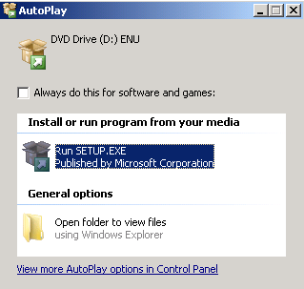
PROCESO DE INSTALACIÓN
.
Una vez preparado el sistema para que SQL Server de partida ya posea una configuración óptima, procedremos a seguir los pasos siguientes para instalar una nueva instancia de SQL Server 2008 R2 sobre el mismo:
El primer paso es introducir el DVD o montar la imagen .iso de SQL Server 2008 R2

Slide 13
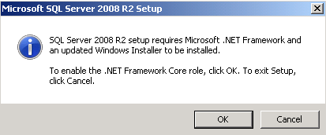
Es muy probable que el propio instalador de SQL Server 2008 R2 nos pida actualizar el sistema para poder proceder con la aplicación de instalación de SQL Server. En ese caso nos saldrá una pantalla como esta donde se nos indicará que va a proceder con la actualización del sistema.

Slide 14
INSTALACIÓN DE UNA INSTANCIA
Ahora nos centraremos exclusivamente en la instalación de una instancia SQL Server 2008 R2, iremos directamente al apartado “Installation”.
En cualquier caso, en la primera pantalla denominada “Planning”, podremos encontrar la documentación sobre instalación de SQL Server 2008 R2 así como la aplicación de chequeo de sistema para validar instalaciones futuras de SQL Server 2008 R2 o el SQL Server Upgrade Advisor que queda fuera del ámbito de este artículo y es la aplicación con la que podemos analizar migraciones de versiones inferiores hacia SQL Server 2008 R2.

Slide 15
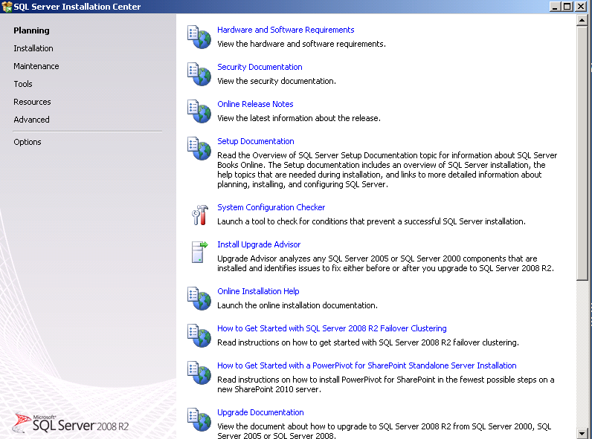

Slide 16
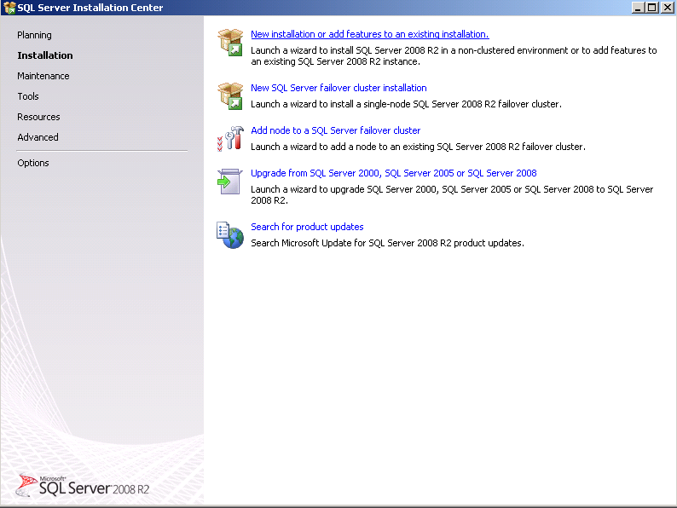
Una vez en la sección “Installation” procederemos al apartado “New installation or add features to an existing installation” con la que instalaremos una nueva instancia de SQL Server 2008 R2 a nuestro equipo.

Slide 17
CLUSTERS
Es un conjunto conglomerado de computadoras que tienes componentes de hardware en común y que se comportan como si fuesen uno solo.
Los Clusters son usualmente empleados para mejorar el rendimiento y/o la disponibilidad por encima de la que es provista por un solo computador típicamente siendo más económico que computadores individuales de rapidez y disponibilidad comparables.
De un cluster se espera que presente combinaciones de los siguientes servicios:
Alto rendimiento
Alta disponibilidad
Balanceo de carga
Escalabilidad

Slide 18
CLASIFICACIÓN DE LOS CLUSTERS
Los tipos de clusters, establecidos de acuerdo con el uso que se dé y los servicios que ofrecen, determinan el significado del término para el grupo que lo utiliza.
Los clusters pueden clasificarse según sus características.
Se pueden tener:

Slide 19
CLASIFICACIÓN DE LOS CLUSTERS
Alto rendimiento:
Son clusters en los cuales se ejecutan tareas que requieren de gran capacidad computacional, grandes cantidades de memoria, o ambos a la vez. El llevar a cabo estas tareas puede comprometer los recursos del cluster por largos periodos de tiempo.

Slide 20
Alta disponibilidad:
Son clusters cuyo objetivo de diseño es el de proveer disponibilidad y confiabilidad. Estos clusters tratan de brindar la máxima disponibilidad de los servicios que ofrecen. La confiabilidad se provee mediante software que detecta fallos y permite recuperarse frente a los mismos.

Slide 21
Alta eficiencia:
Son clusters cuyo objetivo de diseño es el ejecutar la mayor cantidad de tareas en el menor tiempo posible.
Existe independencia de datos entre las tareas individuales.
El retardo entre los nodos del cluster no es considerado un gran problema.

Slide 22
COMPONENTES DE UN CLUSTER
Nodos
Almacenamiento
Sistemas Operativos
Conexiones de Red
Middleware
Protocolos de Comunicación y servicios
Aplicaciones
Ambientes de Programación Paralela

Slide 23
NODOS
Pueden ser simples ordenadores, sistemas multi-procesador o estaciones de trabajo (workstations). En informática, de forma muy general, un nodo es un punto de intersección o unión de varios elementos que confluyen en el mismo lugar.
Ahora bien, dentro de la informática la palabra nodo puede referirse a conceptos diferentes según el ámbito en el que nos movamos:
En redes de computadoras cada una de las máquinas es un nodo, y si la red es Internet, cada servidor constituye también un nodo.

Slide 24
ALMACENAMIENTO
El almacenamiento puede consistir en una NAS (tecnología de almacenamiento dedicada a compartir la capacidad de almacenamiento de un computador (Servidor) con ordenadores personales o servidores clientes a través de una red (normalmente TCP/IP), haciendo uso de un Sistema Operativo optimizado para dar acceso con los protocolos CIFS, NFS, FTP o TFTP.)
Una SAN, o almacenamiento interno en el servidor. El protocolo más comúnmente utilizado es NFS (Network File System), sistema de ficheros compartido entre servidor y los nodos.

Slide 25
TECNOLOGÍAS EN EL SOPORTE DEL ALMACENAMIENTO EN DISCOS DUROS
IDE o ATA: velocidades de 33, 66, 100, 133 y 166 MB/s
SATA: velocidades de 150, 300 y 600 MB/s
SCSI: velocidades de 160, 320, 640 MB/s. Proporciona altos rendimientos.
SAS: aúna SATA-II y SCSI. Velocidades de 300 y 600 MB/s
Las unidades de cinta (DLT) son utilizadas para copias de seguridad por su bajo coste.

Slide 26
SISTEMA OPERATIVO
Un sistema operativo debe ser multiproceso y multiusuario.
Otras características deseables son la facilidad de uso y acceso.
Un sistema operativo es un programa o conjunto de programas de computadora destinado a permitir una gestión eficaz de sus recursos.
Comienza a trabajar cuando se enciende el computador, y gestiona el hardware de la máquina desde los niveles más básicos, permitiendo también la interacción con el usuario.

Slide 27
CONEXIONES DE RED
Los nodos de un cluster pueden conectarse mediante una simple red Ethernet con placas comunes (adaptadores de red o NICs).
O utilizarse tecnologías especiales de alta velocidad como Fast Ethernet, Gigabit Ethernet, Myrinet, InfiniBand, SCI, etc.

Slide 28
MIDDLEWARE
El middleware es un software que generalmente actúa entre el sistema operativo y las aplicaciones con la finalidad de proveer a un cluster lo siguiente:
Una interfaz única de acceso al sistema, denominada SSI (Single System Image), la cual genera la sensación al usuario de que utiliza un único ordenador muy potente;
Herramientas para la optimización y mantenimiento del sistema: migración de procesos, checkpoint - restart balanceo de carga, tolerancia a fallos, etc.;
Escalabilidad: debe poder detectar automáticamente nuevos servidores conectados al cluster para proceder a su utilización.
Existen diversos tipos de middleware, como por ejemplo: MOSIX, OpenMOSIX, Cóndor, OpenSSI, etc

Slide 29
El middleware también debe poder migrar procesos entre servidores con distintas finalidades.
balancear la carga: si un servidor está muy cargado de procesos y otro está ocioso, pueden transferirse procesos a este último para liberar de carga al primero y optimizar el funcionamiento;
Mantenimiento de servidores: si hay procesos corriendo en un servidor que necesita mantenimiento o una actualización, es posible migrar los procesos a otro servidor y proceder a desconectar del cluster al primero
Priorización de trabajos: en caso de tener varios procesos corriendo en el cluster, pero uno de ellos de mayor importancia que los demás, puede migrarse este proceso a los servidores que posean más o mejores recursos para acelerar su procesamiento.

Slide 30
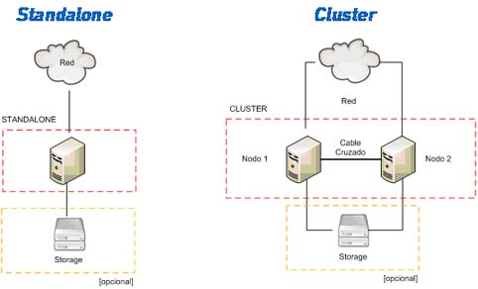
EJEMPLOS DE CLUSTER

Slide 31
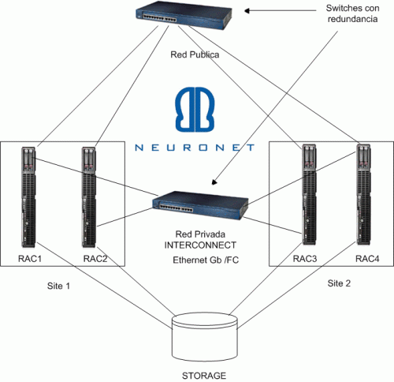

Slide 32
EJEMPLO CLUSTER REAL DATOS TÉCNICOS DEL CLUSTER
El cluster consta de 100 CPU's Intel i7-920 Quad-Core que proporcionan 8 VCPUs por CPU independiente, obteniendo asi un total de 800 VCPU's.
Cada CPU tiene instalada 8GB de memoria RAM, dando asi un total de 800GB de memoria total.
Todas las CPU's están montadas en racks y unidas entre si por una red interna de alta velocidad, que a su vez las une con un sistemas de discos SAN de alto rendimiento y disponibilidad gracias a su configuración RAID de doble paridad.
Nuestro cluster tiene una conexión directa a Internet de 100GBits proporcionada por multiples carriers.

Slide 33
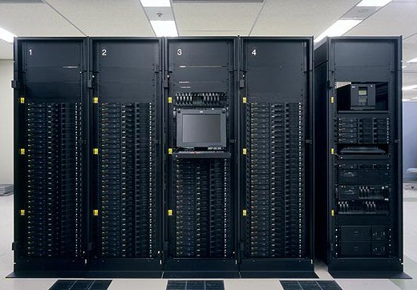
CLUSTER

Slide 34
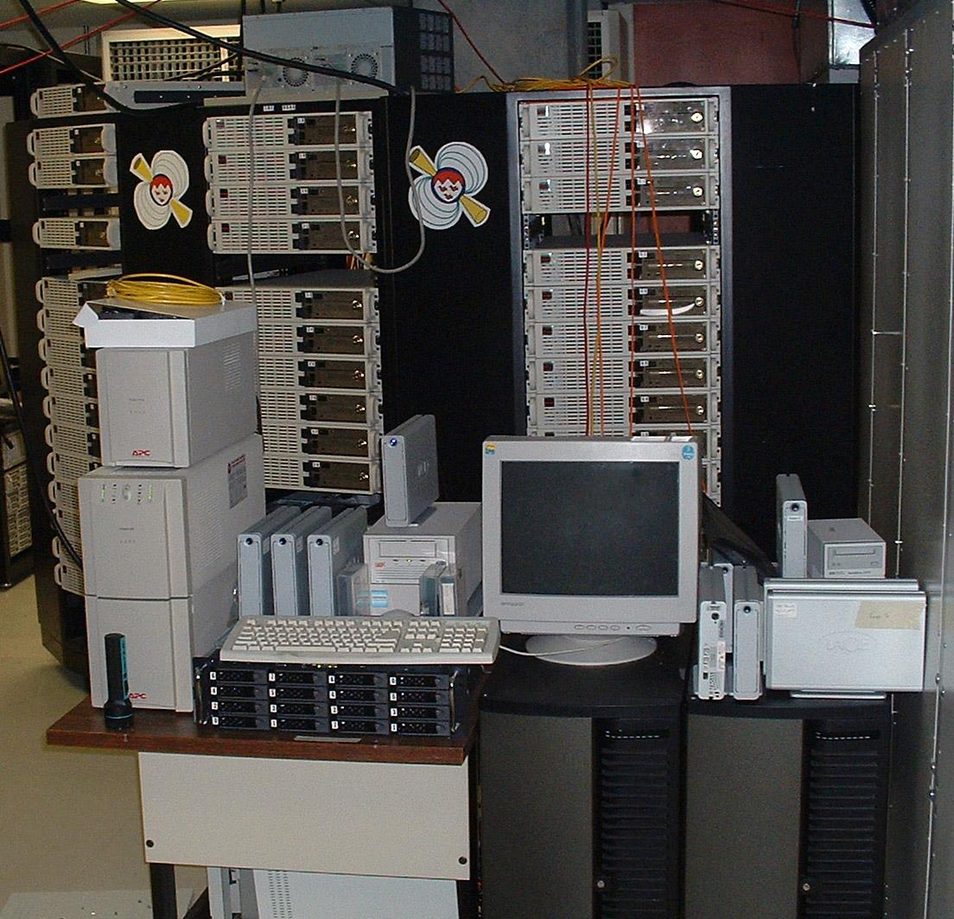

Slide 35
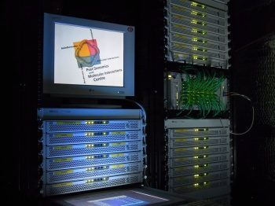

Slide 36
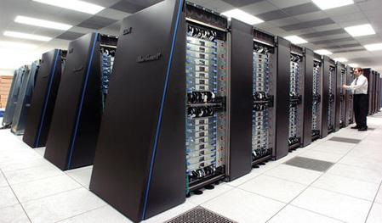

Slide 37
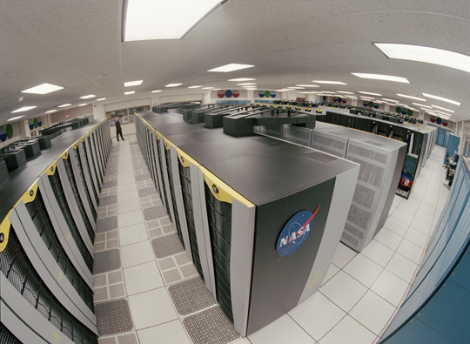

Slide 38
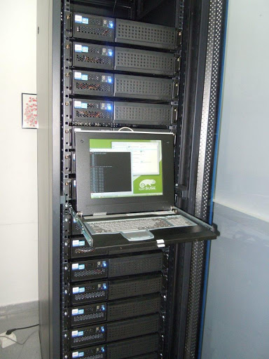

Slide 39
SEGUIMOS CON NUESTRA INSTALACIÓN

Slide 40
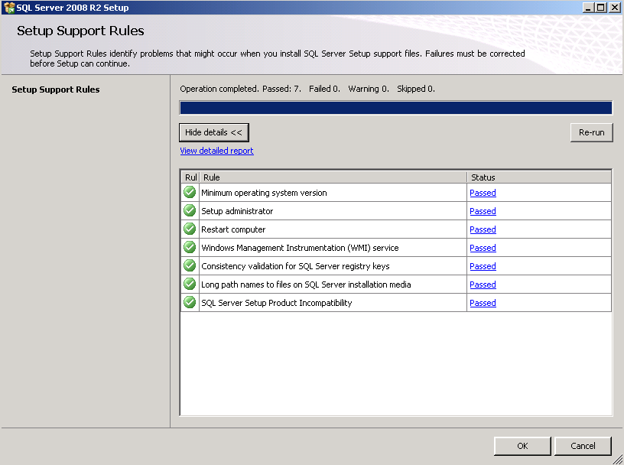
Una vez hecho click en dicha opción procederemos con la instalación siguiendo los pasos de las imágenes que se pueden ver a continuación.
Como vemos en la figura, antes de empezar el instalador realiza unos chequeos de integridad del sistema para comprobar que está todo listo para la instalación. Si por ejemplo tuviéramos el sistema esperando para ser reiniciado por cualquier otra instalación previa anterior, no nos dejaría continuar.

Slide 41
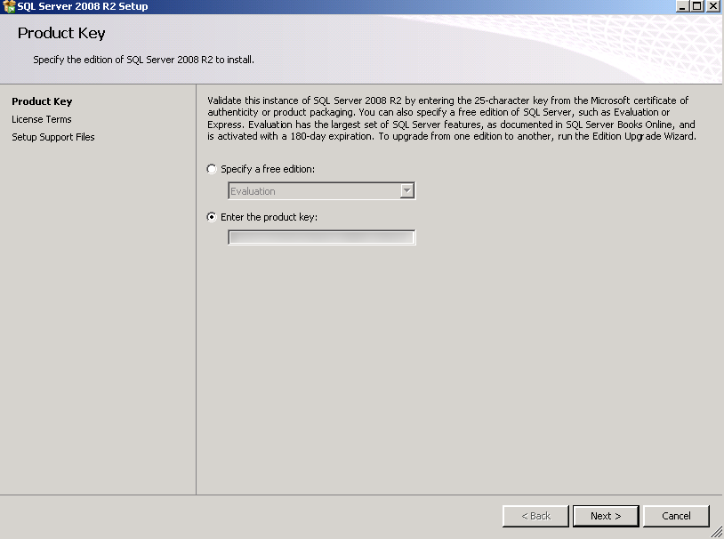
Antes de comenzar, es mejor que tengamos el código de licencia preparado (podríamos instalar si no fuera así en modo evaluación).

Slide 42
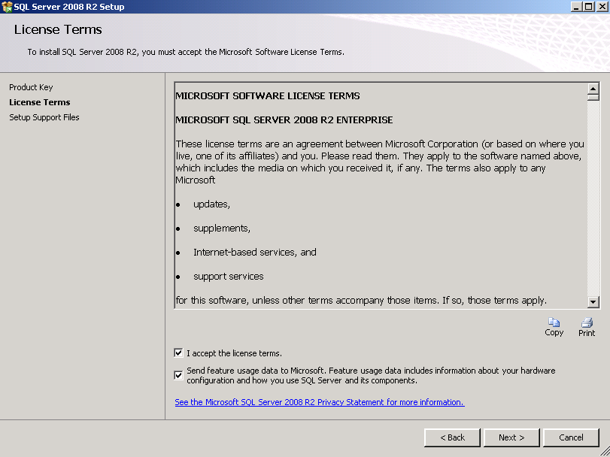
Una vez validado el código de licencia de SQL Server 2008 R2 se nos mostrarán los términos de la licencia que tendremos que aceptar.

Slide 43
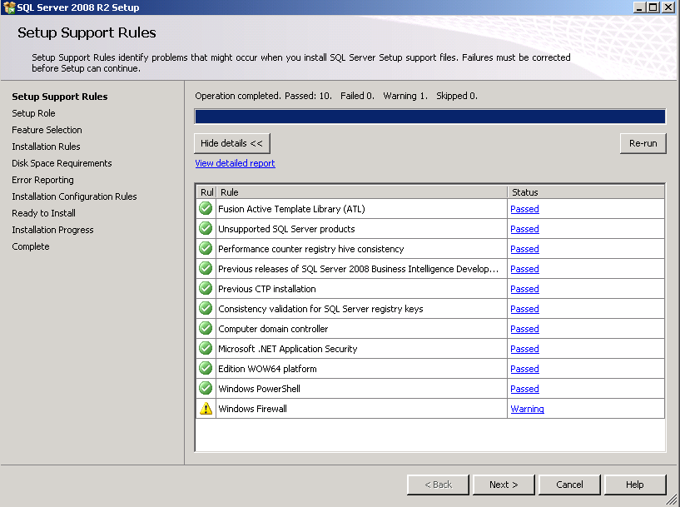
Una vez aceptados los términos, en la Figura podemos observar como se realizan de nuevo una serie de chequeos previos a la instalación, que debemos cumplir antes de proseguir.
En este caso, comentar únicamente que siempre que tengamos activo el firewall de Windows, el asistente nos dará un Warning el apartado “Windows Firewall”

Slide 44
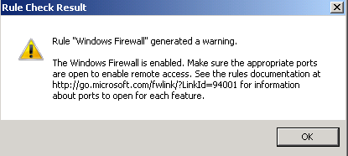
Esto no nos impedirá la instalación, simplemente se nos está informando que tengamos cuidado de habilitar las reglas en el firewall de Windows necesarias para permitir la conexión de clientes remotos hacia el servicio de SQL Server 2008 R2.
Entre otras cosas, conviene recordar que a menos que sea modificado (cosa que es recomendable como buena práctica) el puerto por defecto que escucha SQL Server 2008 R2 es el 1433.

Slide 45
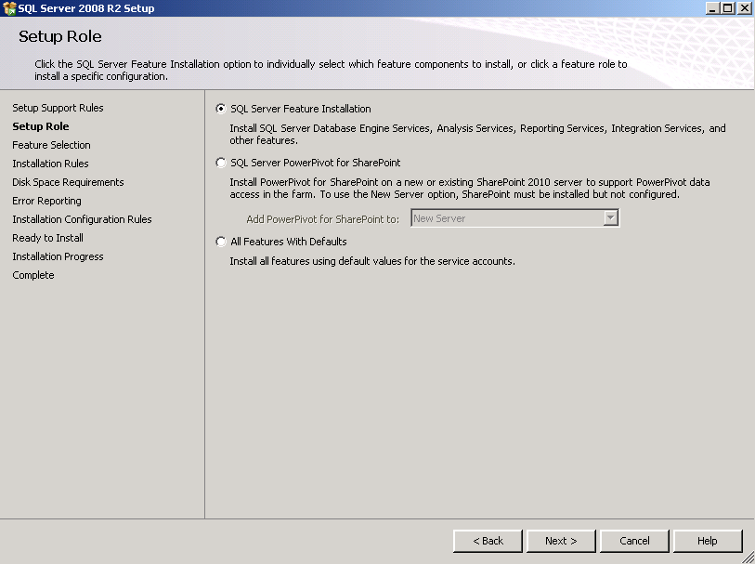
Una vez hecho clic sobre el botón siguiente, se nos pedirá qué Rol vamos a instalar de SQL Server 2008 R2

Slide 46
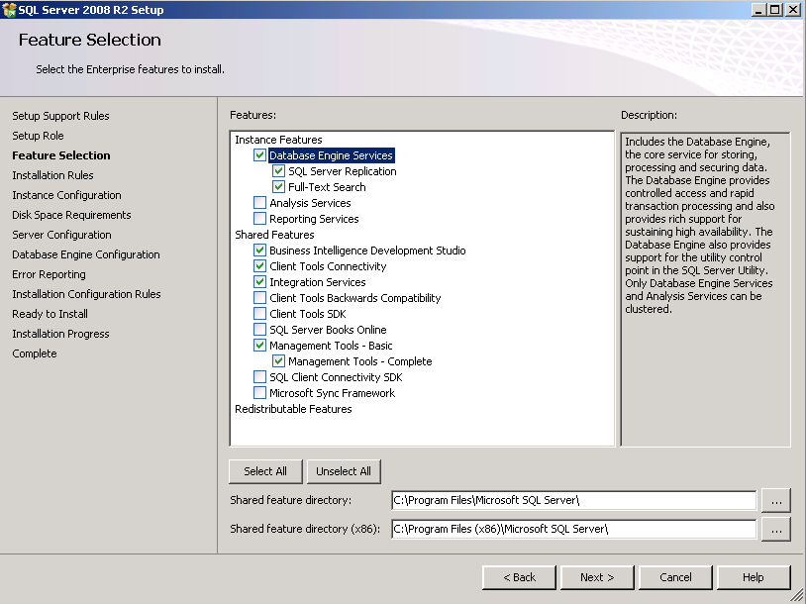
Puesto que lo que vamos a realizar es una instalación de instancia única de SQL Server 2008 R2, nos quedaremos con la primera de las opciones que salen (SQL Server Feature Installation).
Hecho esto, la siguiente pantalla que podemos ver, nos va a requerir qué servicios y características de SQL Server 2008 R2 vamos a desear instalar.

Slide 47
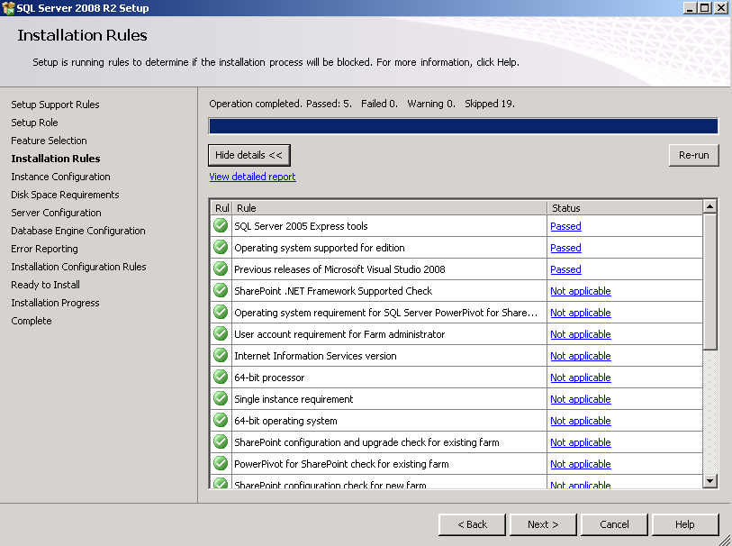
Una vez seleccionados los componentes que deseemos, se realizará un nuevo chequeo enfocado en este caso a detectar posibles incompatibilidades o inconsistencias a la hora de instalar los componentes y características que se han seleccionado especialmente

Slide 48
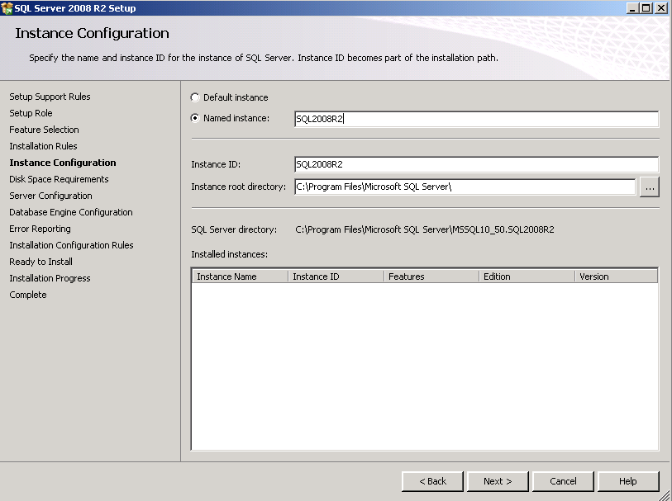
En la siguiente imagen, vamos a indicar tanto la ruta donde desplegará los binarios de SQL Server, como el nombre de la instancia que le queramos dar (en el caso de que queramos).
El dar un nombre a la instancia o no, depende de criterio personal. Solo hay que tener en cuenta que únicamente se permite una instancia con nombre por defecto y que no podremos elegir MSSQLSERVER. Por tanto, si ya tenemos una instancia con nombre por defecto, la única opción que podríamos escoger es la de Named Instance y asignar un nombre.

Slide 49
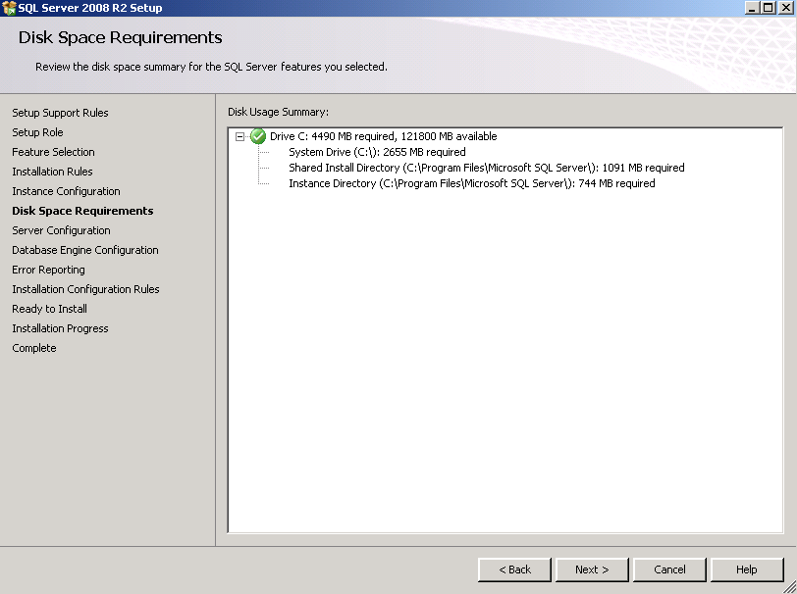
En este caso, le hemos dado un nombre de instancia “SQL2008R2”. Puesto que es posible instalar más de una única instancia de SQL Server en una misma máquina, si existieran otras instancias en la máquina, en el DataGrid que aparece en el centro de la figura 14 lo podríamos detectar para evitar dar un nombre que ya estuviera asignado.

Slide 50
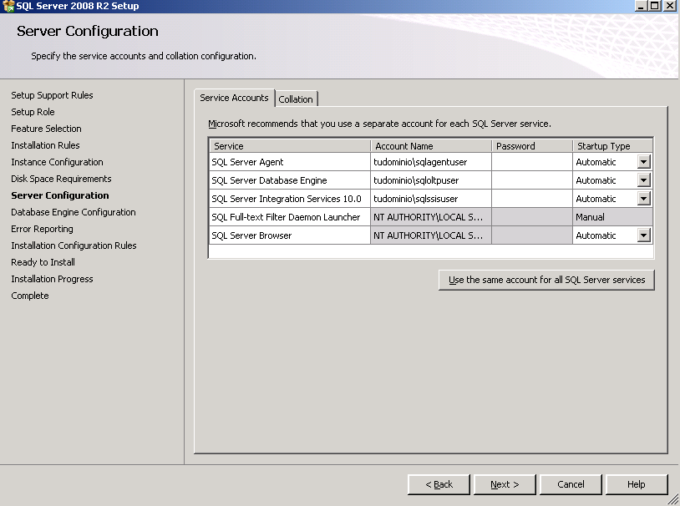
Si no cumpliéramos con el espacio de disco mínimo requerido no se podría continuar con la instalación.
Como vemos, ahora toca el turno de configurar las cuentas del servicio y el collation.
Podemos apreciar que se nos pide introducir una cuenta de usuario para arrancar todos y cada uno de los servicios que hayamos requerido instalar.

Slide 51
Como buena práctica se recomienda utilizar un usuario de dominio creado explícita y exclusivamente para el servicio concreto del que estemos hablando. Además, se recomienda que dicho usuario tenga los mínimos privilegios y permisos posibles.
En la imagen se puede apreciar como cada servicio de SQL Server que se ha solicitado instalar, posee una cuenta de dominio diferente.

Slide 52
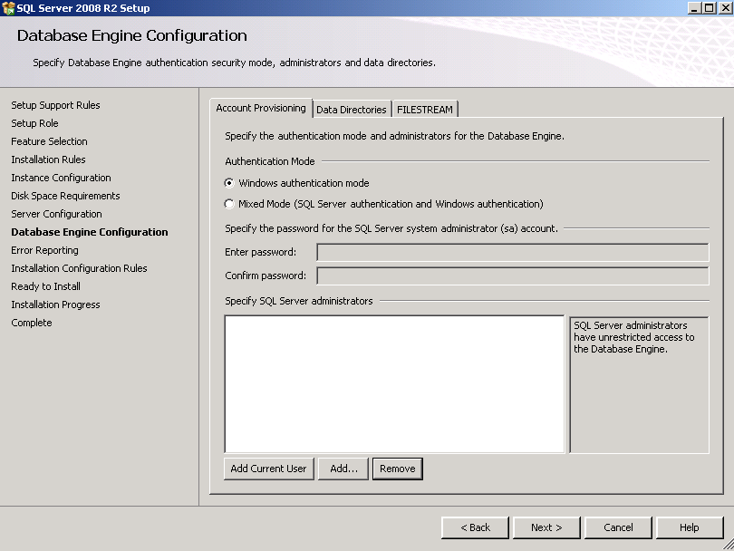
En la imagen podemos ver qué configuraciones predeterminadas a nivel de motor relacional podemos realizar:
Asignar un login concreto al rol sysadmin
Crear un password para el usuario sa

Slide 53
Asignar directorios predeterminados.
En la siguiente Figura podemos ver donde nos asigna de forma predeterminada SQL Server las rutas de:
Raíz de instalación de SQL Server
Directorio de datos predeterminado para nuevas BBDD y ficheros
Directorio de logs predeterminado para nuevas BBDD y ficheros
Directorio donde se creará el fichero de datos para tempdb
Directorio donde se creará el fichero de logs para tempdb
Directorio predeterminado de copias de seguridad
Todos estos directorios pueden ser modificados a posteriori, pero este quizás también sea un buen momento para dejarlo listo.

Slide 54
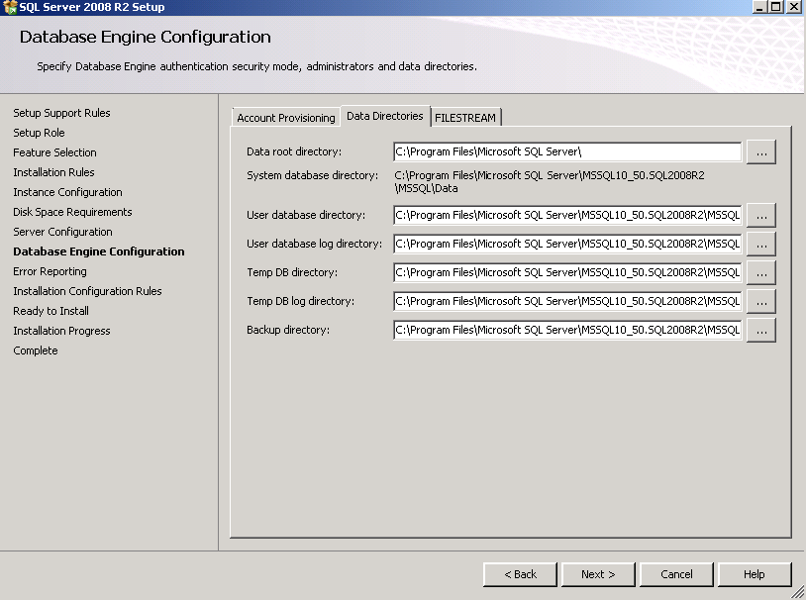

Slide 55
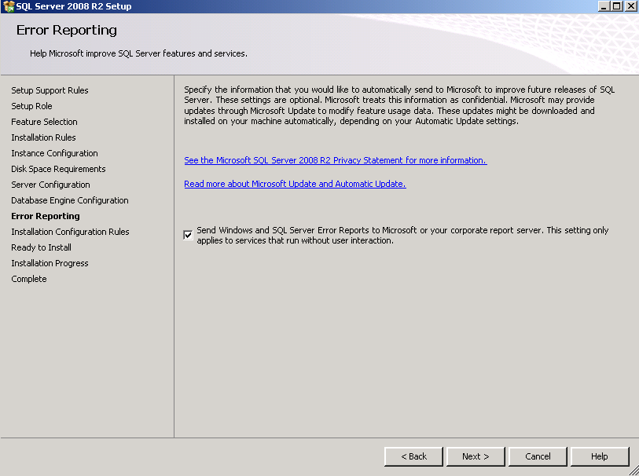
Microsoft nos pregunta si deseamos que se envíen errores de reporte para los servicios que no poseen interactuación humana. Esto que es obviamente de libre elección, recordemos que ayuda a mejorar el soporte que nos brinda Microsoft y a corregir posibles bugs de producto.

Slide 56
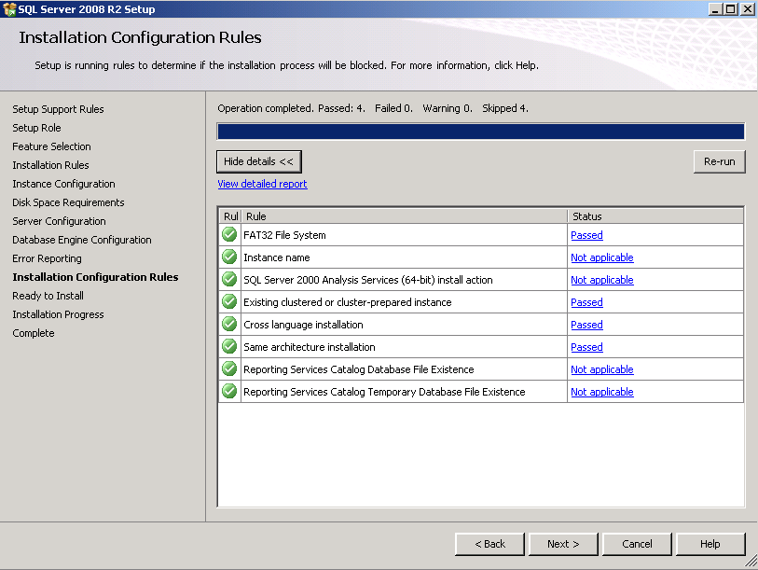
Revisión de configuración de Reglas

Slide 57
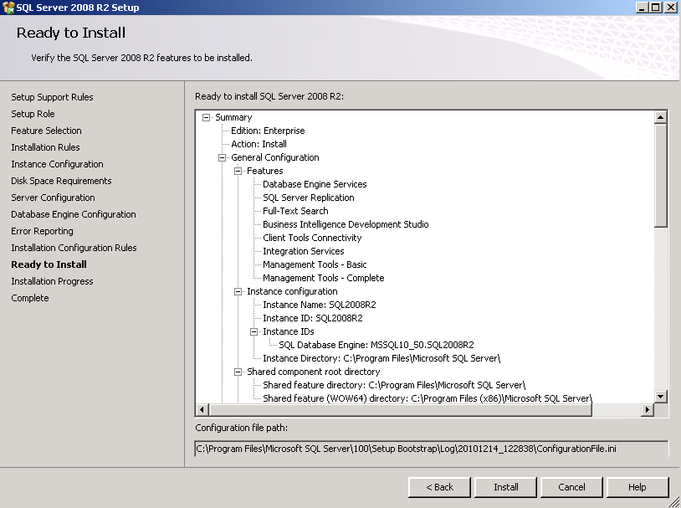
resumen de las características y servicios que se van a instalar y donde, y será el último paso a realizar hasta la instalación de SQL Server 2008 R2

Slide 58
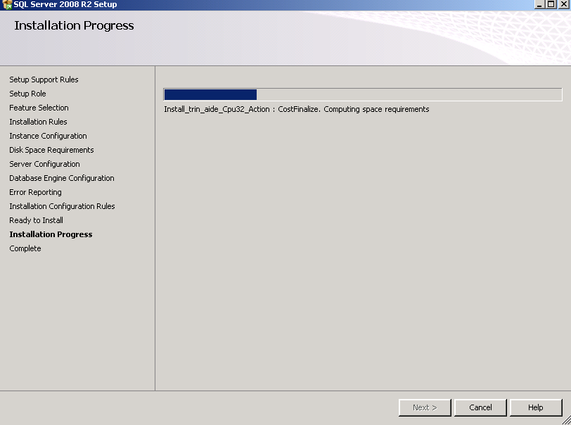

Slide 59
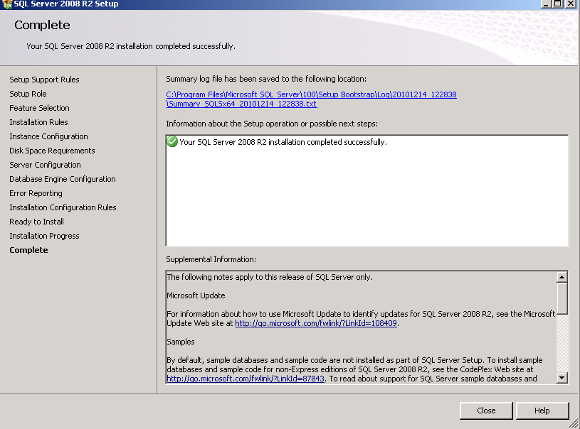
Una vez terminado el proceso de instalación, ya podremos comenzar a trabajar con SQL Server 2008 R2 inmediatamente, puesto que no será necesario reinicio alguno.

Slide 60
¿QUÉ ES UN SISTEMA RAID DE DISCOS DUROS Y QUÉ TIPOS HAY?
Responder en grupos de 2 personas.
Crear documento Word
Explicar cada tipo de Raid que encuentren
Que tipos o tecnología de discos duros se usan para crear Raid y mencionar a que velocidad trabajan.
Mostrar con un video como hacer un raid.

